Slide 1
Autonomy-supportive Gamification
Gerben Bakker, Wouter Hoogzaad, Stijn Folkerts
  TU Delft
  Boemlauw natuurkunde
  Melanchthon Schiebroek

Slide 2

Inhoud:
Wat is gamification?
Voorbeelden uit educatie
Autonomie ondersteunend vs controlerend
  Educatie
  Games and gamification
Octalysis
Autonomie-ondersteundend ontwerp: Skill Tree

Slide 3
Het blijkt lastig om leerlingen te motiveren en gemotiveerd te houden.
Biedt game design oplossingen?

Slide 4

A game designers’ challenge

Slide 5
Wat is Gamification?
Gamification is het toepassen van spel-ontwerp elementen in niet-spel contexten (zoals het onderwijs)

Slide 6
Voorbeelden

Slide 7
Quiz

Slide 8
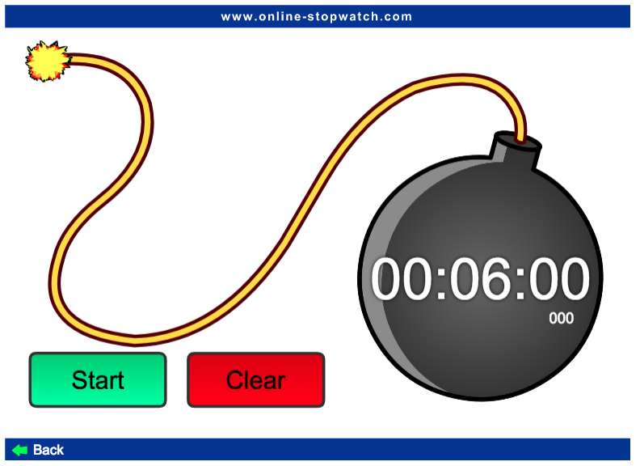
Timer

Slide 9
Autonoom motiveren

Slide 10
Self determination Theory (SDT)
Geworteld in de volgende aanname:
Ieder mens heeft van nature de neiging waarden, kennis en vaardigheden vanuit zijn of haar omgeving over te nemen (internalisatie).

Slide 11
Basis behoeften
Verbondenheid:
  Je verbonden voelen met anderen, het gevoel hebben lid te zijn van een gemeenschap.
Competentie:
  Het gevoel hebben succesvol te zijn in je interacties met je sociale en fysieke omgeving.
Autonomie:
  De behoefte je zelf uit te drukken en je zelf te ervaren als oorzaak van je eigen gedrag.

Slide 12
Autonomie-ondersteuning vs controle
Autonomie ondersteunend lesgeven wil zeggen dat je het vervullen van de basisbehoeften zo veel mogelijk faciliteert (of zo min mogelijk verhindert).
Uitdaging: Betekenisvolle keuzes mogelijk maken op een gestructureerde manier.
Autonomie-ondersteunend lesgeven wordt geassocieerd met een toename van eigenaarschap, positief zelfbeeld en diep en duurzaam leren.
Controlerende onderwijsstijlen geven leerlingen weinig ruimte voor autonomie en zijn dus niet autonomie-ondersteunend.
Controlerende onderwijsstijlen worden geassocieerd met verminderd eigenaarschap en de noodzaak voor docenten om voortdurend energie te investeren om leerlingen aan de gang te houden.
Dit leidt (onder meer) tot een verhoogde kans op afhaken.

Slide 13
Autonomie-ondersteuning vs controle in games en gamification

Slide 14

Controlling game design
The dark side!

Slide 15
Controlling gamification: PBL-systems

Slide 16
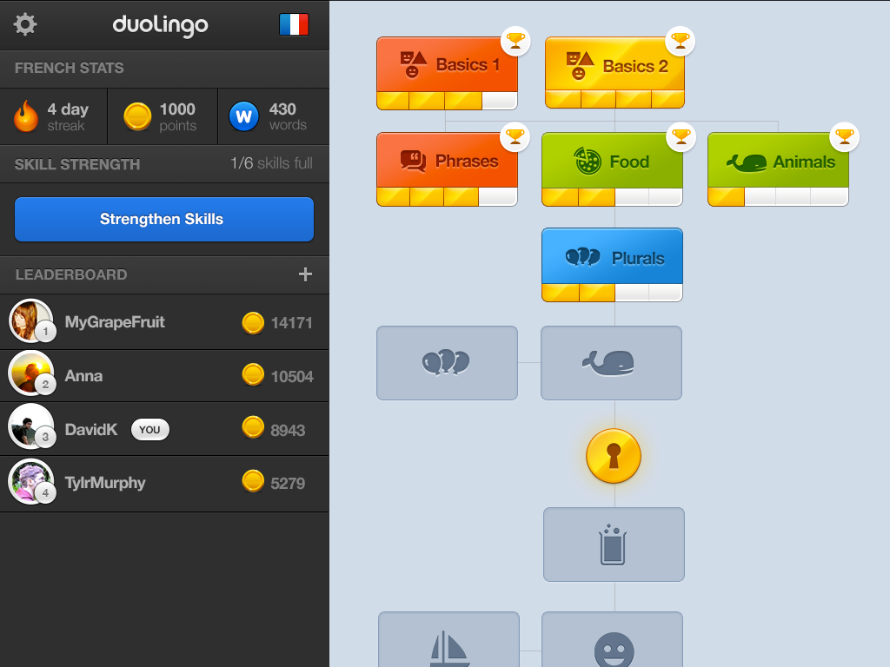
Verbondenheid

Slide 17
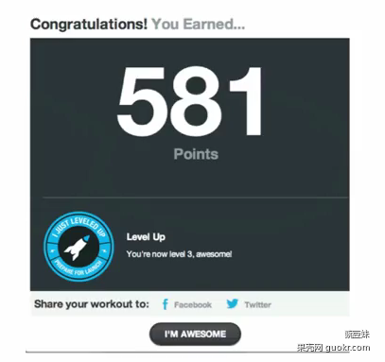
Competentie

Slide 18
Autonomie

Slide 19


White hat drives
Zijn autonomie ondersteunend…
Leiden tot eigenaarschap en eigen verantwoordelijkheid,
Maar zijn niet urgent.
Autonomous
Autonomous
Controlled
Controlled

Slide 20
Black hat drives
Zijn urgent..
Maar ook controlerend,
Beperken dus eigenaarschap en trots,
En leiden tot kortdurende en oppervlakkige leeractiviteiten.
Autonomous
Autonomous
Controlled
Controlled

Slide 21
Take Away:
Begin elke cyclus met nadruk op white hat drives (b.v. betekenis geven, uitdaging, aanmoediging)
Induceer activiteit met black hat drives (b.v. beloningen)
Eindig elke cyclus met nadruk op white hat drives
(b.v. accomplishment)
Autonomous
Autonomous
Controlled
Controlled

Slide 22
Skill Tree met badges

Slide 24

Badges
Notes:
Badge is een SYMBOOL VAN EEN PRESTATIE.
Alleen handelingen belonen die voor de leerling ook als prestatie voelen -> trots creeren!
Ruzie over stickertjes met havo 5 leerlingen

Slide 25
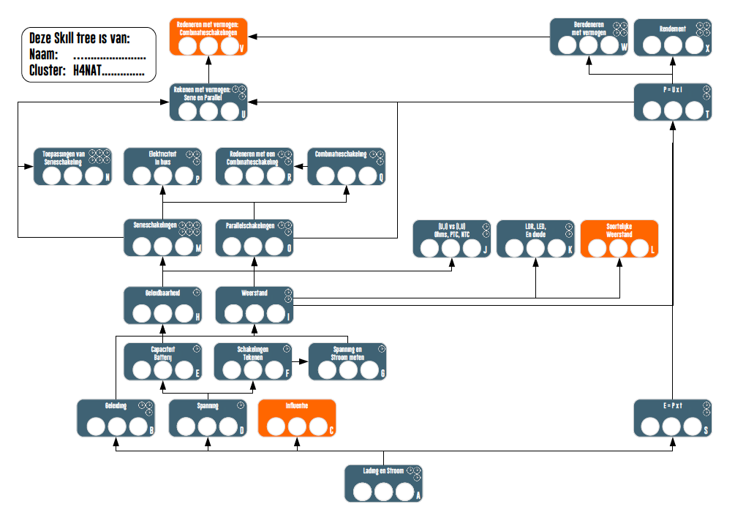

Slide 26
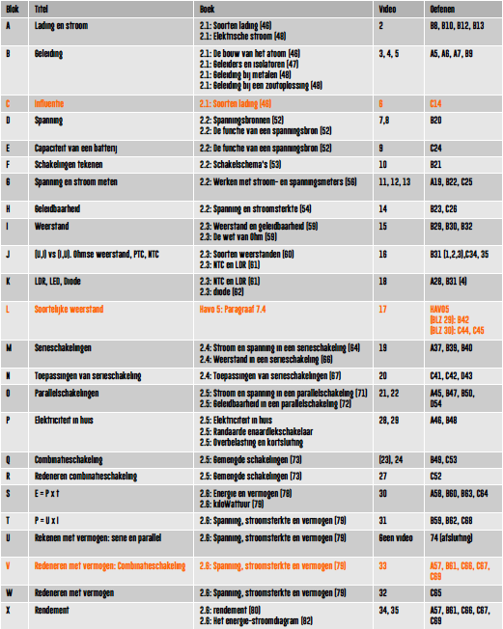
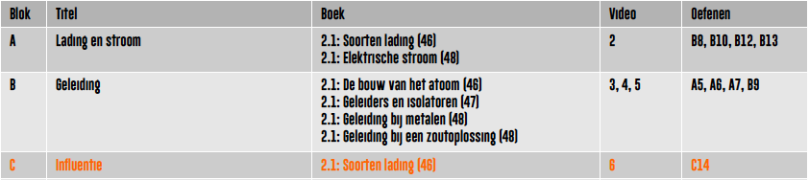
Voldoende geoefend?
Assessment time!

Slide 27
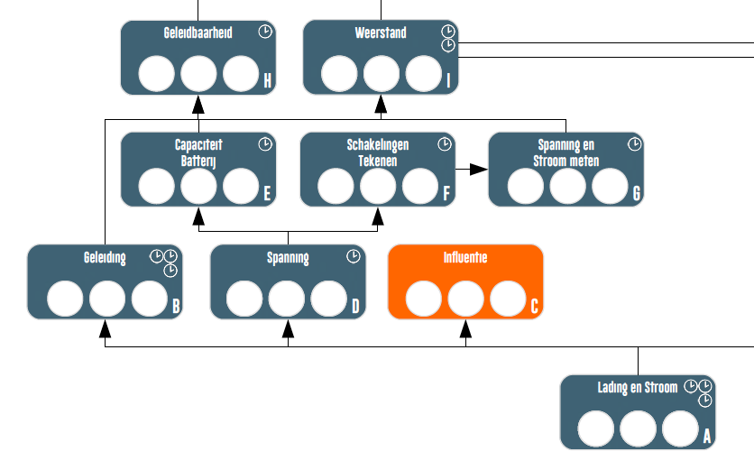
Wanneer mag ik assessment doen?

Slide 28

Assessement af! Wat nu?
  1 ster:
  Je snapt de kern van de stof, maar vindt het nog lastig de
  stof toe te passen. Je hebt de keuze: door naar het volgende
  onderwerp, of proberen de stof nóg beter te begrijpen!
  2 sterren:
  Je snapt de kern en kunt ingewikkelder opgaven aan. Zet je
  de puntjes nog even op de i, of ga je voor het volgende blok?
  3 sterren:
  Je hebt de stof helemaal in de vingers. Goed werk!

Slide 29
1 ster gehaald. Wat nu?
  1 ster gehaald?
  Gebruik de bronnenlijst om te kijken wat je nog kan doen!
  Je kan alle assessments 3 keer proberen.

Slide 30
  JOUW DOEL:
  Het doel is om alle bij de blauwe blokken horende stof te kunnen en te kennen.
  Dat is je gelukt als je in ieder blauw blok minimaal één ster hebt gehaald.
  De oranje blokken zijn verdieping.
  Maar hoe weet je of je op schema ligt?

Slide 31
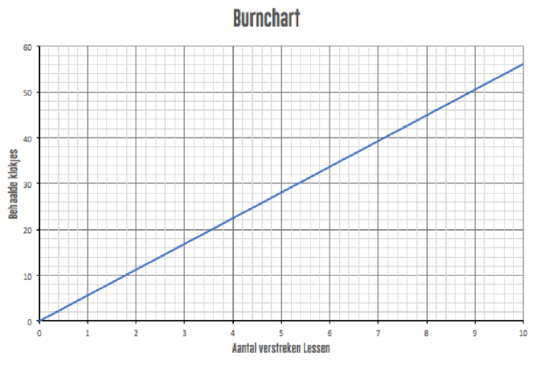



burnchart

Slide 32
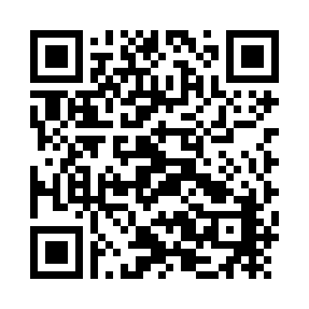
Wil je het verhaal nog een keer horen,
of delen met een collega?
https://www.tudelft.nl/teachingacademy/education-initiatives/meet-eats/

Slide 33
Doen: SKILL TREE MAKEN
Stappenplan:
Kies een hoofdstuk/onderwerp
Maak een lijst van de vaardigheden die de leerling lopende het hoofdstuk opdoen (Liever geen kennis).
Maak een Skill Tree, waarbij pijlen weergeven welke vaardigheden (didactisch of inhoudelijk) nodig zijn om de nieuwe skill te kunnen verwerven.
Zoek (voorbereidings)opdrachten die betrekking hebben op de betreffende vaardigheid (mogen ook kennisvragen zijn!).
Zoek of maak toetsopdrachten per vaardigheid. Eventueel meerdere versies (freedom to fail!).
Je kunt overwegen de leerlingen op een andere manier aan te laten tonen dat ze een ’skill’ beheersen.

Slide 34
Tools
Yworks:
http://www.yworks.com/products/yed
Libreoffice draw:
http://www.libreoffice.org/
Playbook Gamification (Bart Giethoorn):
http://www.playbookgamification.nl/resources/
Hier tref je ook door Bart gemaakte skill trees aan voor NEWTON

